Slide 1
Persistência em Grafos
Ou a arte de usar outras estruturas de dados.

Slide 2
Agenda
O que é Grafo?
Relações
Modelando dados em Grafos
Show me the code em Node.js
Não existe perguntas idiotas!

Slide 3
O que é grafo ?
A teoria de Grafos foi utilizado no sec 18 pelo matemático Euler ao resolver o problema das ponte da cidade de Königsberg.

Slide 4
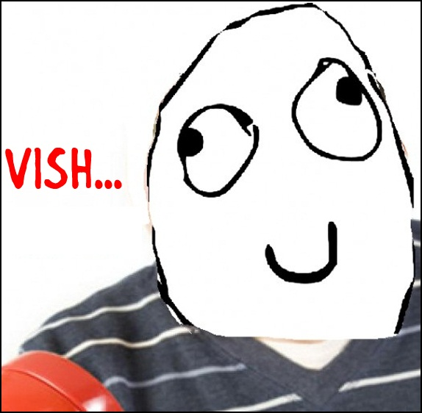

Slide 5
O que é Grafo?
Nós são a forma de representar entidades em um banco de dados grafo e relacionamentos como essas entidades se relacionam!

Slide 6
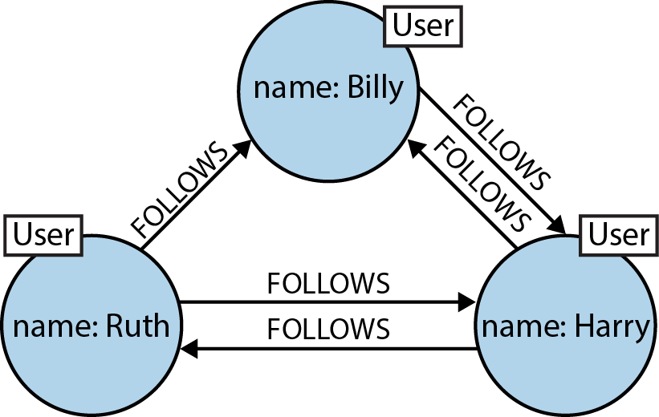

Slide 7
O que é Grafo?
Social (Uma rede Social por Exemplo)
Intenção (Predição de futuras doenças)
Consumo (Quem comprou isso também…)
Interesse (Quem vamos financiar?)
Dispositivos Moveis (Geolocalização)

Slide 8
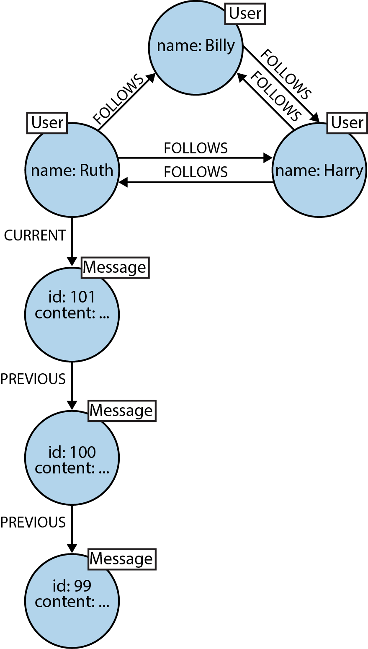

Slide 9
O que Grafo?
Engine Graph
Stoarage Graph

Slide 10
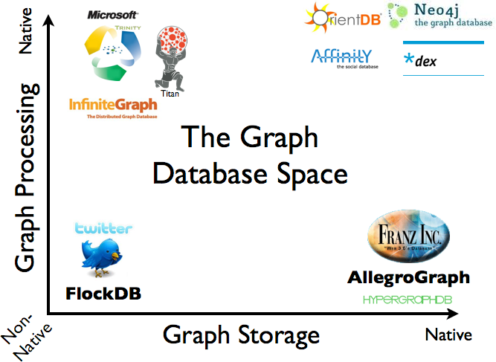

Slide 11
Relações
Em grafos relação é o vértice que conecta dois nós. Porém no tradicional SGDB relação é a conexão de duas tabelas.

Slide 12
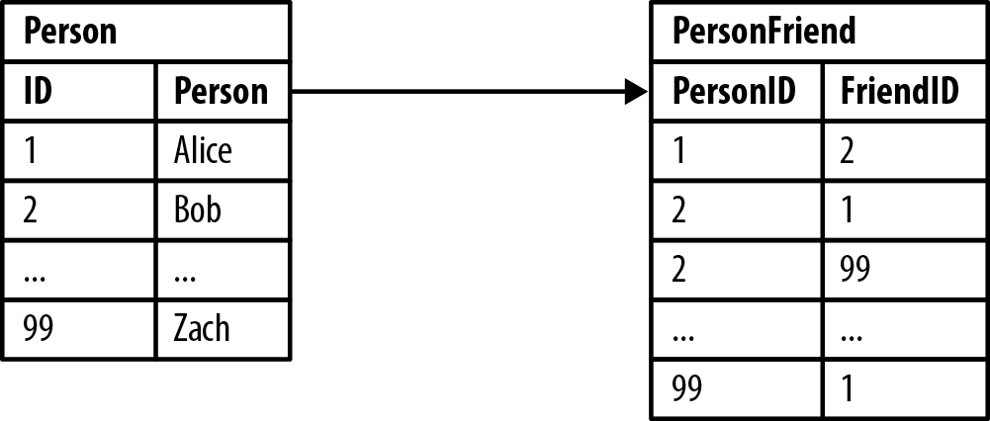

Slide 13
Relações
Amigos de Bob:
SELECT p1.Person
FROM Person p1 JOIN PersonFriend
ON PersonFriend.FriendID = p1.ID
JOIN Person p2
ON PersonFriend.PersonID = p2.ID
WHERE p2.Person = 'Bob'

Slide 14
Relações
Quem é amigo de Bob?
SELECT p1.Person
FROM Person p1 JOIN PersonFriend
ON PersonFriend.PersonID = p1.ID
JOIN Person p2
ON PersonFriend.FriendID = p2.ID
WHERE p2.Person = 'Bob'

Slide 15
Ralações
Amigos de amigos de Alice:
SELECT p1.Person AS PERSON, p2.Person AS FRIEND_OF_FRIEND
FROM PersonFriend pf1 JOIN Person p1
ON pf1.PersonID = p1.ID
JOIN PersonFriend pf2
ON pf2.PersonID = pf1.FriendID
JOIN Person p2
ON pf2.FriendID = p2.ID
WHERE p1.Person = 'Alice' AND pf2.FriendID <> p1.ID

Slide 16


Slide 17
Relações
Em banco de dados orientado a grafos, entidades são normalmente usados como chave-valor, mas espera, o assunto não é relações?

Slide 18
Relações
Bem, se o formato tabular ligado por campos fornece uma relação extremamente fraca, o movimento NO-SQL resolveu o problema removendo as relações!

Slide 19
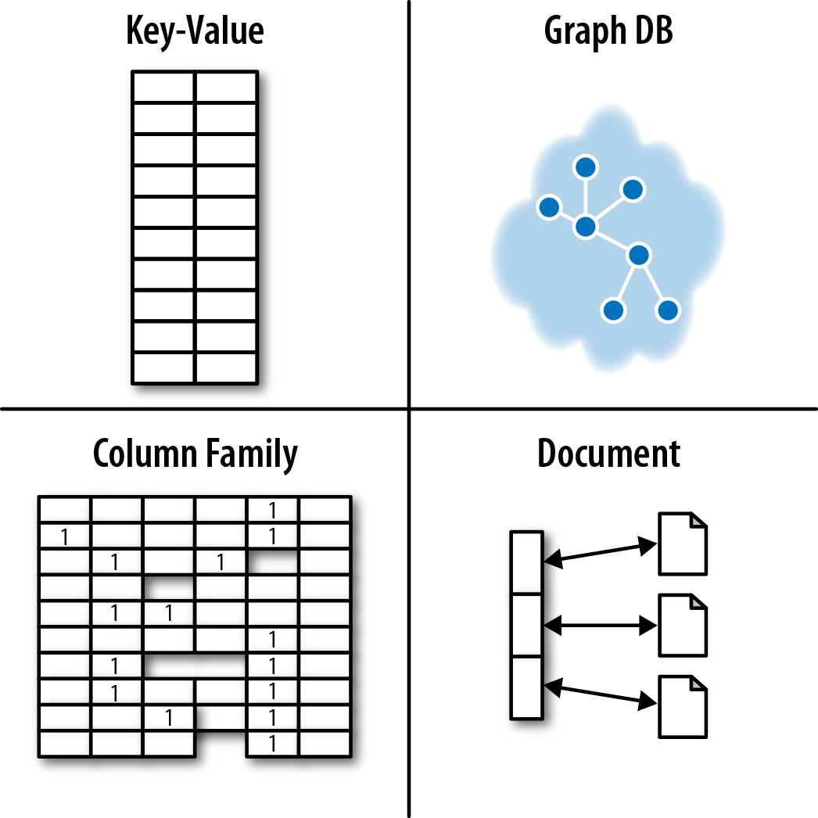

Slide 20
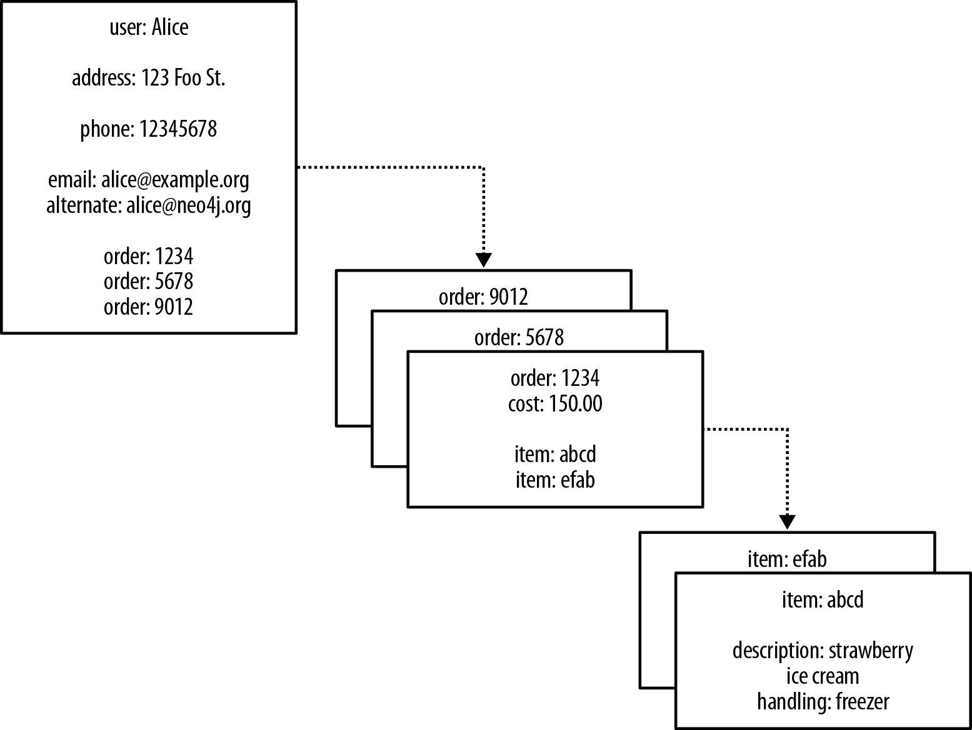
SCAN Brute Force:
Amigos de Bob?
Quem são amigos do Bob?

Slide 21
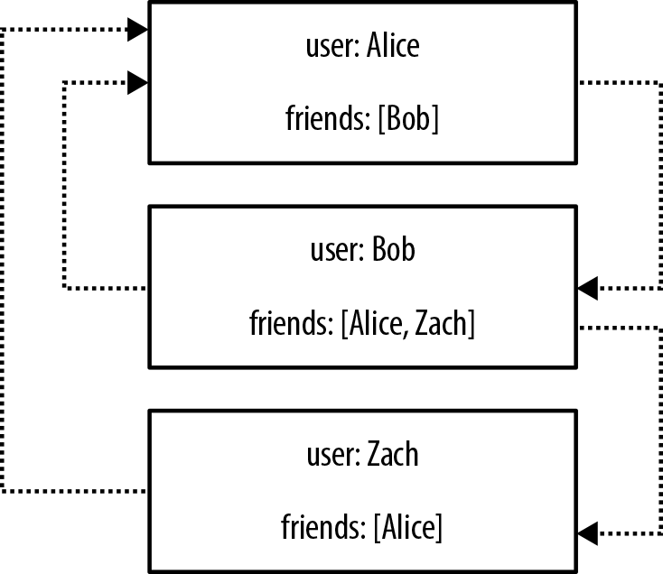

Slide 22
Relações
SCAN Brute Force:
Amigos de Bob?
Quem são amigos do Bob?

Slide 23
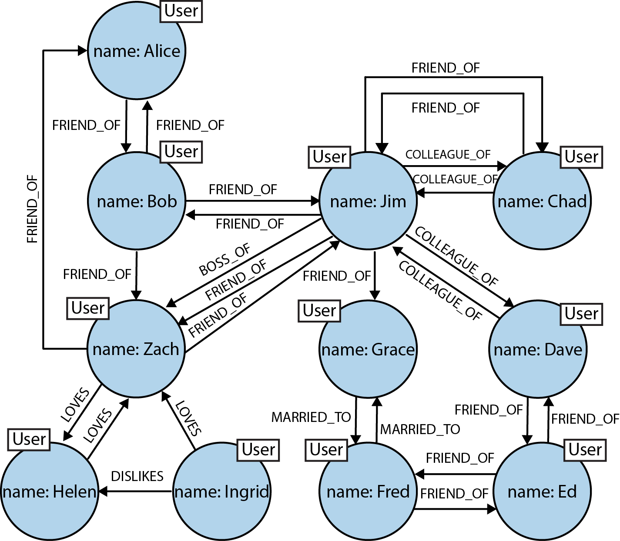

Slide 24


Slide 25
Modelando dados em Grafos
Para realizar a modelagem devemos usar o tradicional desenho em grafo, isso permite uma alta abstração e semântica

Slide 26
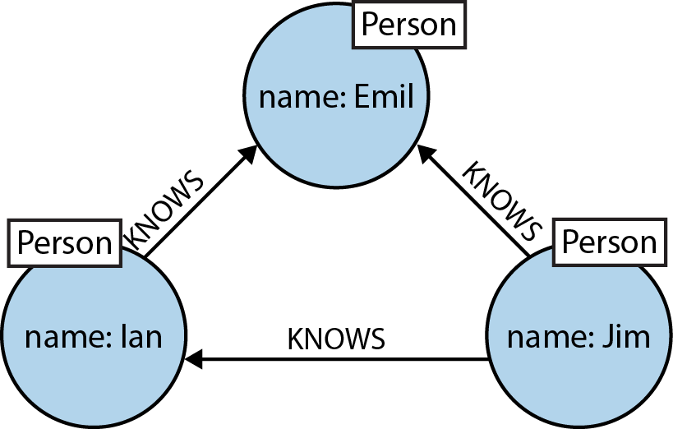

Slide 27
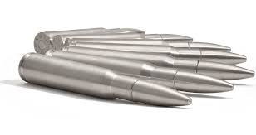

Slide 28
Modelando dados em Grafos
Linguagem CYPHER (Neo4J)
Linguagem Gremlin (Titan/AWS Neptune)
Liguagem variante SQL (OrientDB)

Slide 29
Modelando dados em Grafos
Amigos de Jim, consulta em CYPHER:
MATCH (a:Person {name:'Jim'})-[:KNOWS]->(b)-[:KNOWS]->(c),
(a)-[:KNOWS]->(c)
RETURN b, c

Slide 30
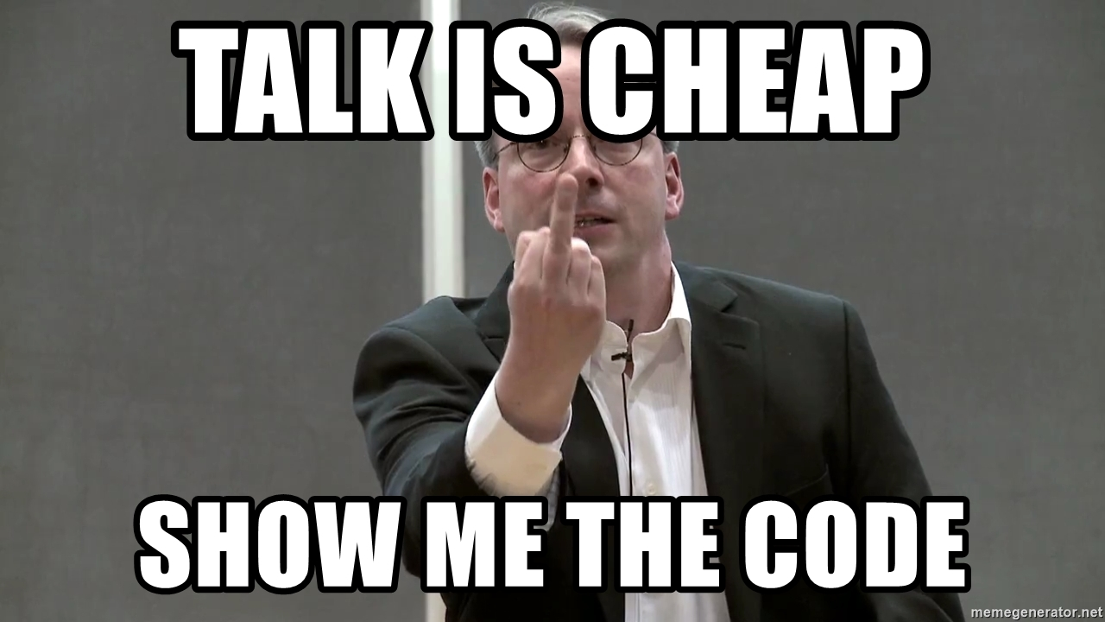

Slide 31
